Slide 1




哈尔滨工业大学（深圳）南工骁鹰战队
Robomaster2022赛季
青工会技术答辩

Slide 2


目 录
一、
二、

Slide 3
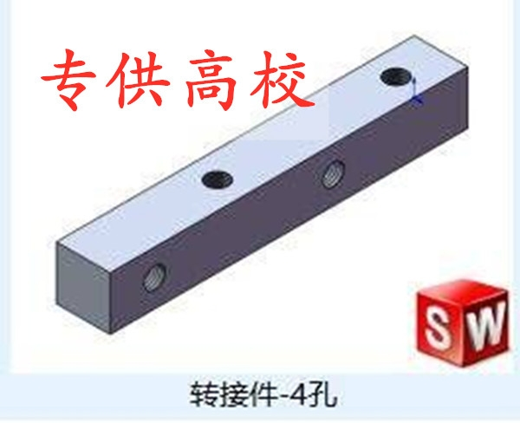
、Robomaster哨兵机器人-机械
1. 成本问题，测试车辆最多使用玻纤板，新人对一辆车制作出来的费用其实并不能完全把握，如果没有成本监督面临的可能就是大量的经费浪费；
就比如这个连接件被某个新人误以为是“要我们专门发的”加工件，付出了惨痛的成本损失。。。

Slide 4
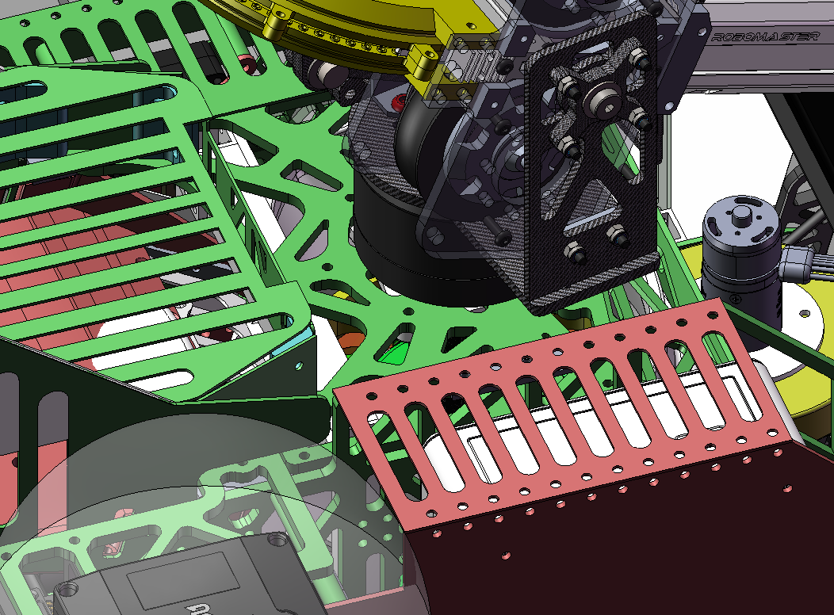
、Robomaster哨兵机器人-机械
2. 装配考虑装配顺序，其实新人对机构的想法非常多，但最容易出现的就是对装配的考量不细心，除开基础的干涉问题，最让人头疼的其实还是在平时维护时“为了甲拆了乙”的高昂维护时间成本；
就比如有一次哨兵的主动轮上的螺栓松了导致运动速度严重受到影响，但是为了拧3颗螺栓，我们需要拆掉上云台乃至上云台里的弹舱外加整个供弹机构，这就是设计时考虑不当处处耦合的结果。

Slide 5
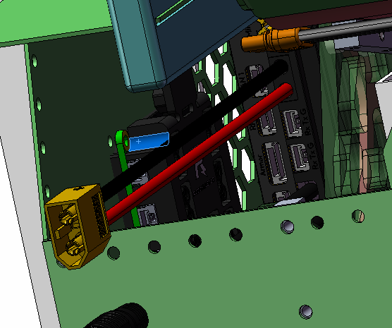
、Robomaster哨兵机器人-机械
3. 装车与电控要多交流，其实从合作角度上考量，每个组都应当晓得其他组培训时的通识部分知识，比方说如果机械设计上把电控要反复拔插或改线的接口设计成需要拆某块板子甚至更高的代价才能进行的话，对电控调车的进度几乎是毁灭性的打击（尤其是出现线材损坏要反复查线的情况）；
由于硬件排布不当，哨兵组的电控们需要改线的时候总是“拔起萝卜带着泥”，十分的不方便。

Slide 6
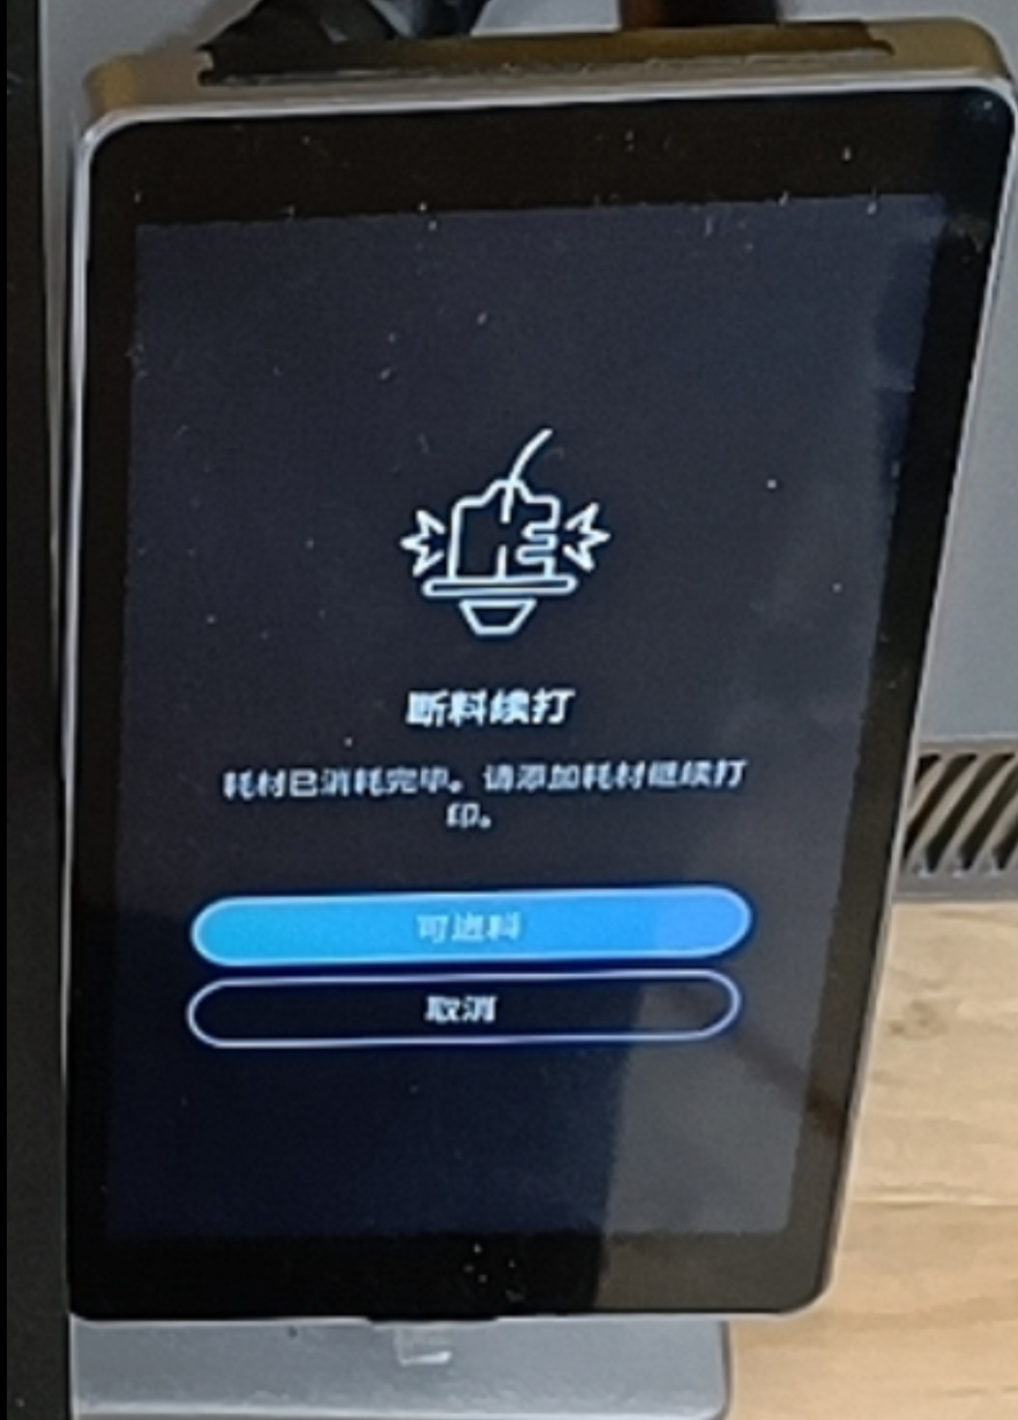
、Robomaster哨兵机器人-机械
4. 对于拥有能方便使用的加工设备（精雕机，激光切割机，3D打印机）的队伍，在设计时就要考虑到我们自己做加工时出现的可能误差，非过盈配合的留足余量，避免打返工；3D打印由于有硬性的耗时要求，不能因为成本相对较低就放松对图纸和切片的检查，不然紧要关头打印件出问题可能会影响大局；
噔噔咚！
当你算好时间去取打印件时看到了这一幕

Slide 7
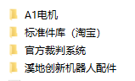
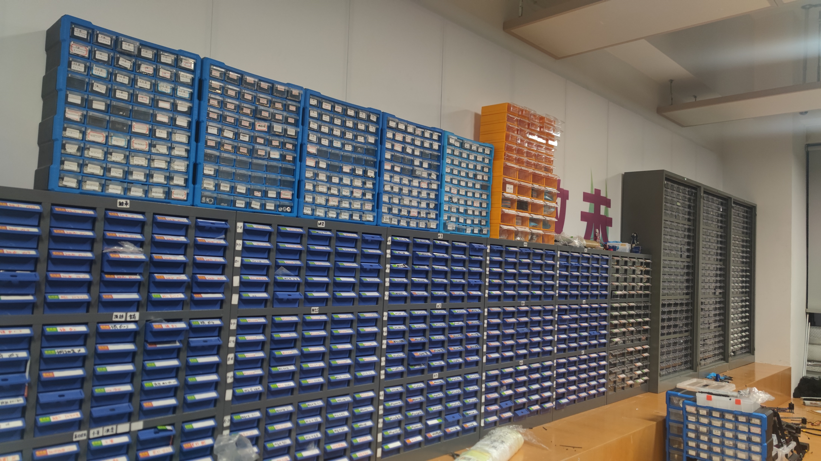
、Robomaster哨兵机器人-机械
5. 画图时要用队内按照存量自行整理的标准件库并及时更新，画车时最好添加完全螺栓以免发生装配时出现干涉或者标准件缺失的尴尬场面；
高度对应的内部零件库加上分门别类整理好的零件柜给人的感觉就像走进信息化的科技图书馆；
充满科技并且带有趣味。。。

Slide 8
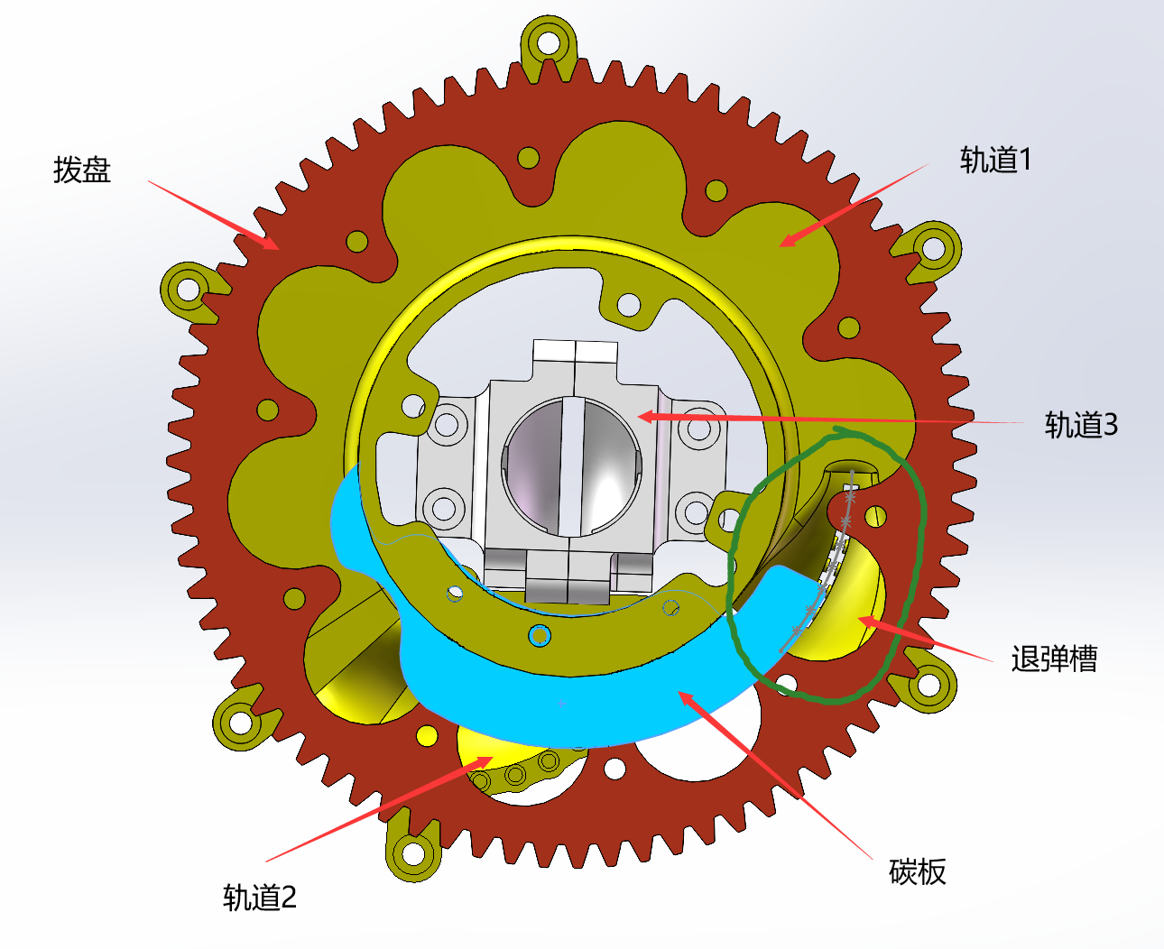
、Robomaster哨兵机器人-机械
在技术研发方面，我们22赛季有两个主要的研发方向，就是中心供弹和动能回收装置
其实对于研发新的东西来说，就算是做一些“移植”，其实肯定免不了机械结构的“水土不服”，这样子其实需要我们时刻注意的，有这样几点：
1. 需求导向，我们是为了提升某项性能而去做的机构，而不是为了创新而创新，这一点需要时刻反省避免反复的无效迭代对资金和时间的双重浪费；

Slide 9
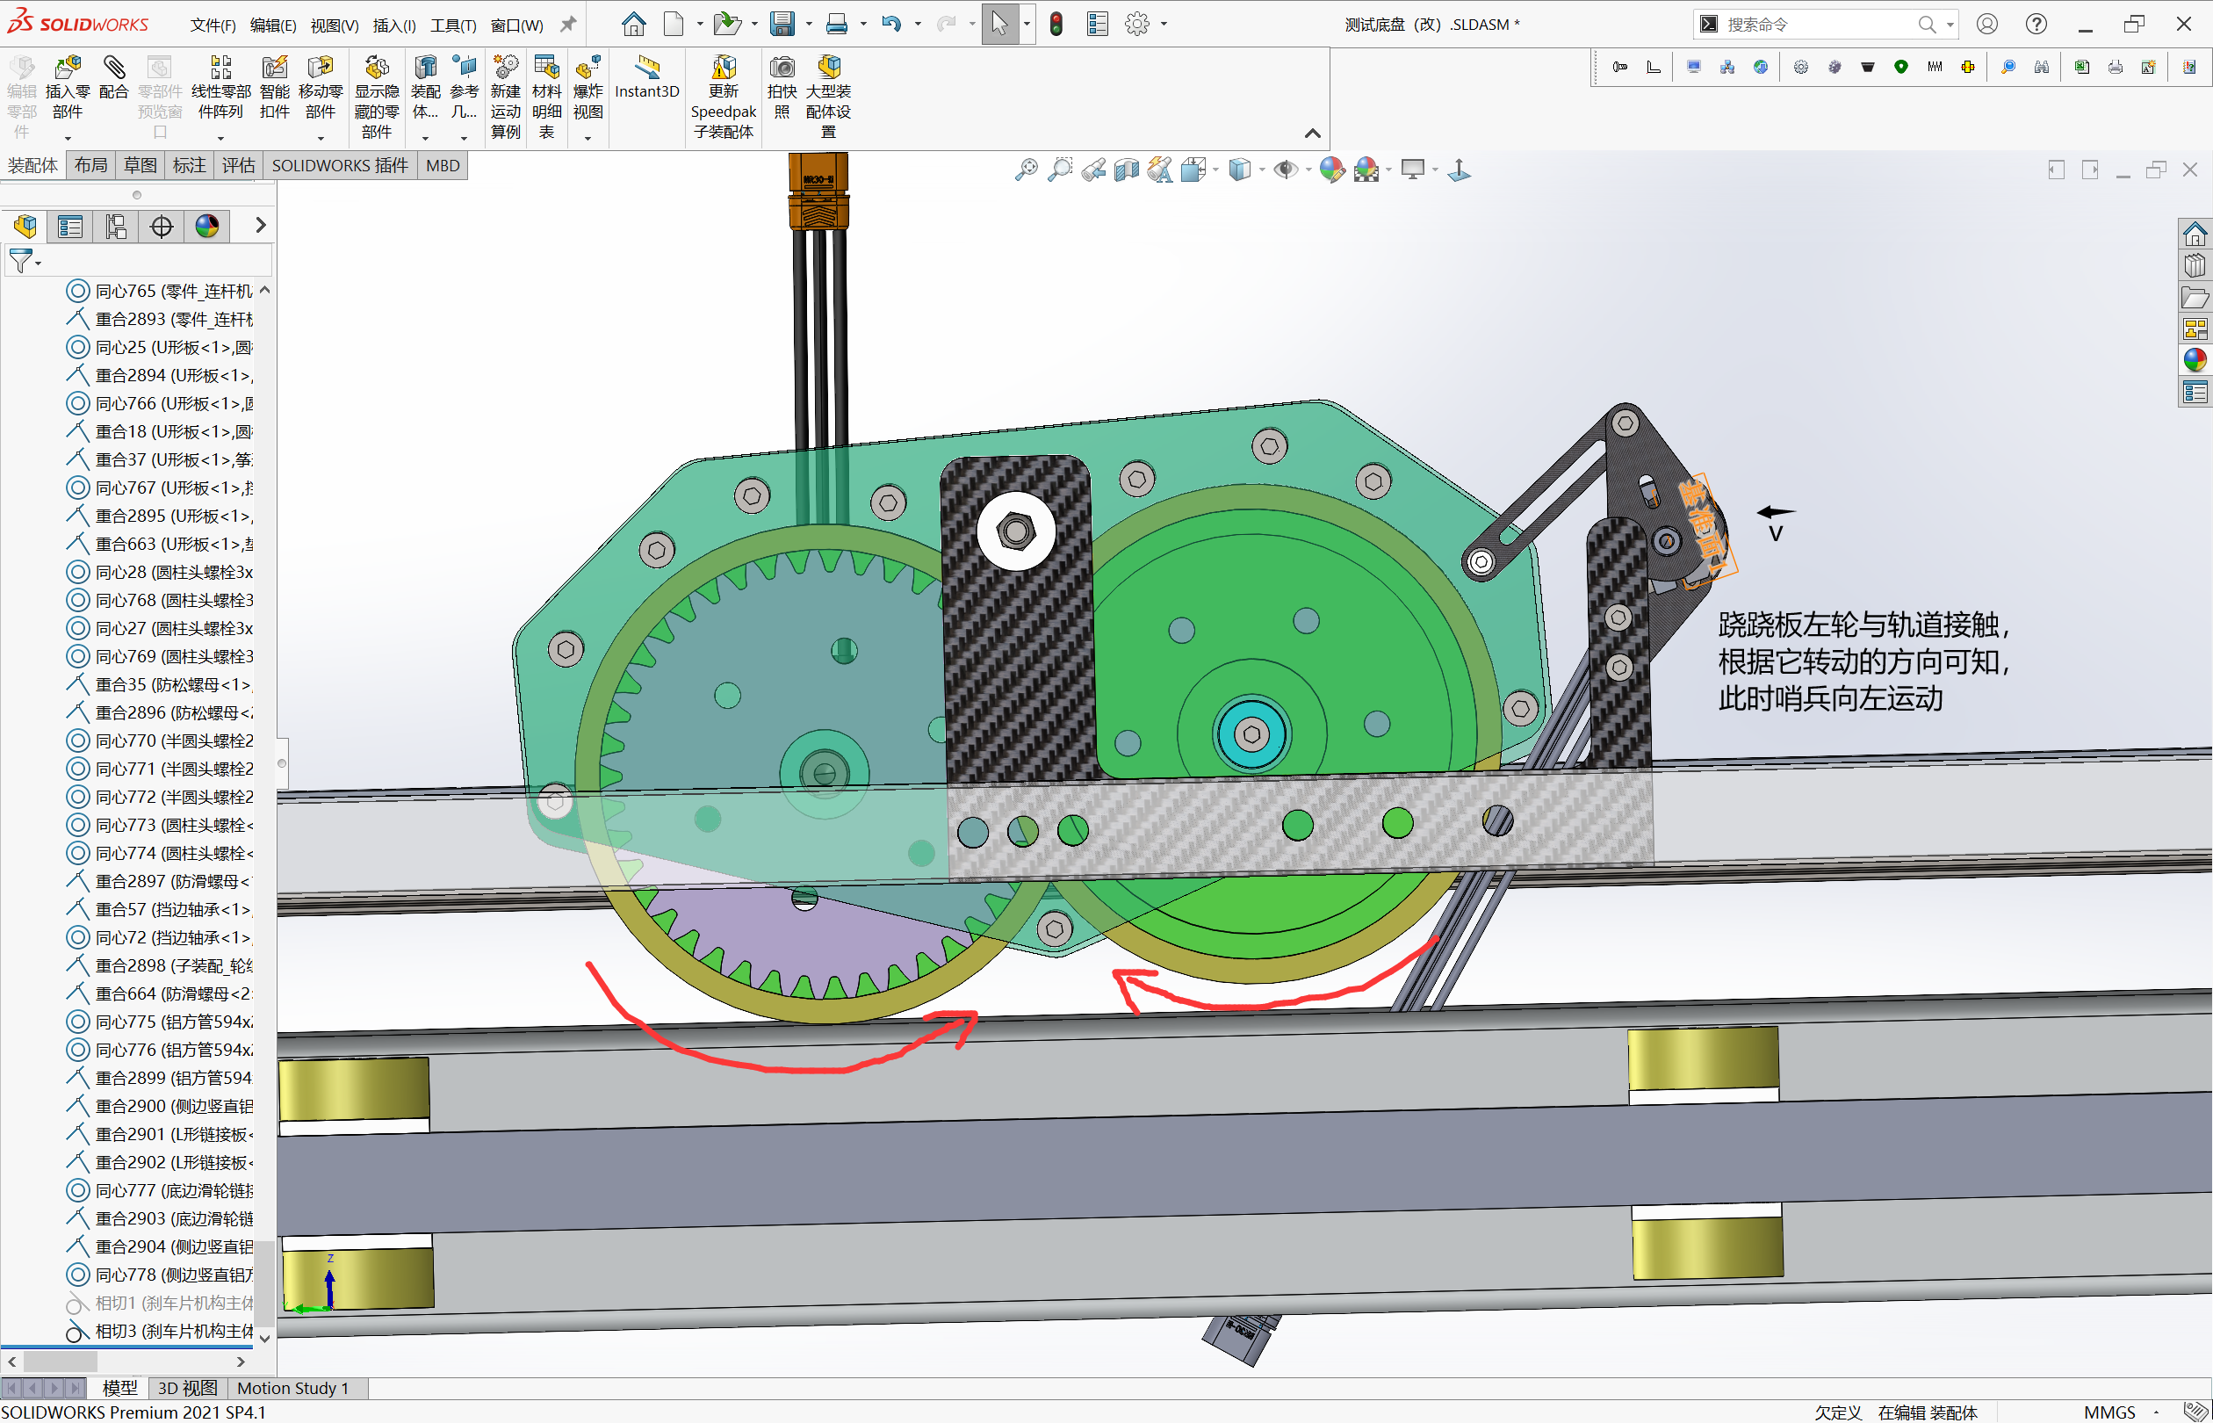
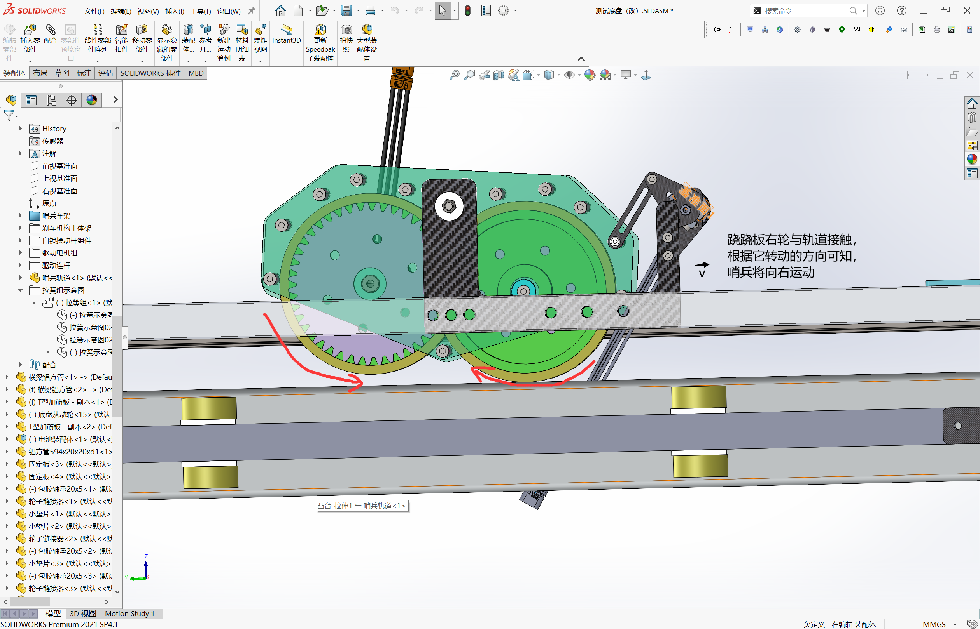
、Robomaster哨兵机器人-机械
2. 效率，效率，还是效率！：研发固然好，影响的整车开发就是坏坏坏，负责人最需要的就是通过沟通来保证进度的合理；

Slide 10
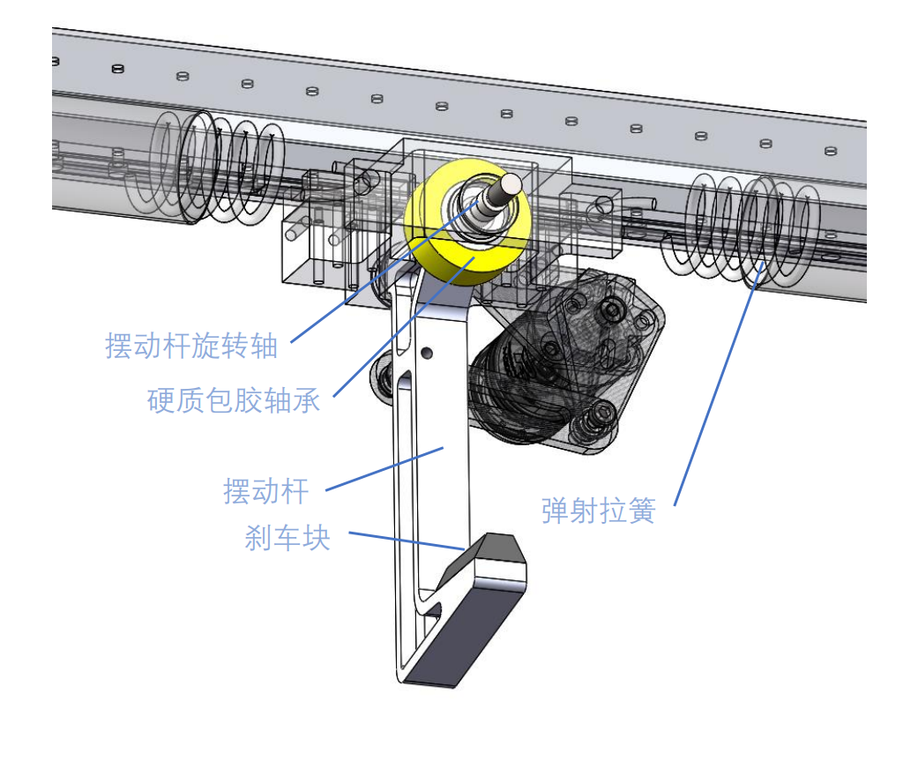
、Robomaster哨兵机器人-机械
3. 比起“他们做出来了，我们做出来也能有这个效果”的模仿，更加重要且有长远意义的其实是他们为了这个效果为什么要这样设计，防止出现“我抄了，但我不知道它为什么不能跑”的情况。

Slide 11
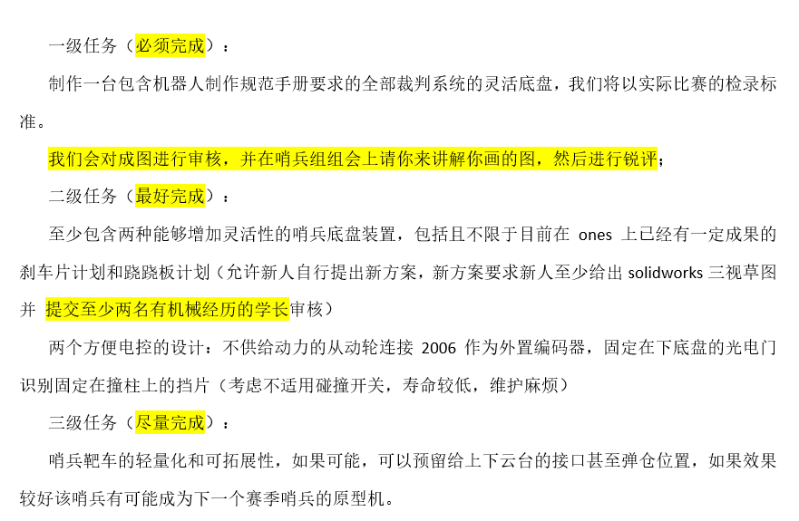
、Robomaster哨兵机器人-机械
4. 调动新人，平时大家在群里的头脑风暴应当有专门的人记录并评估的，其实上个赛季在机械新人较多时，我们就有把新的动能回收装置设想交给新人实现完成的案例。哨兵组在一开始其实就给新人设计了一个像课程设计一样的实验指导书，每一部分其实凝聚着过往经验的用意。一方面希望新人进来后能有参与感，同时也是锻炼他们的能力，比如这里的三级任务。
虽然本赛季不会用了。。。

Slide 12
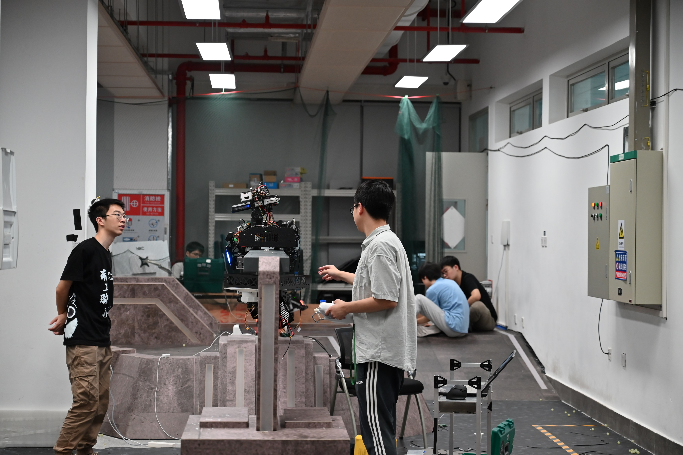
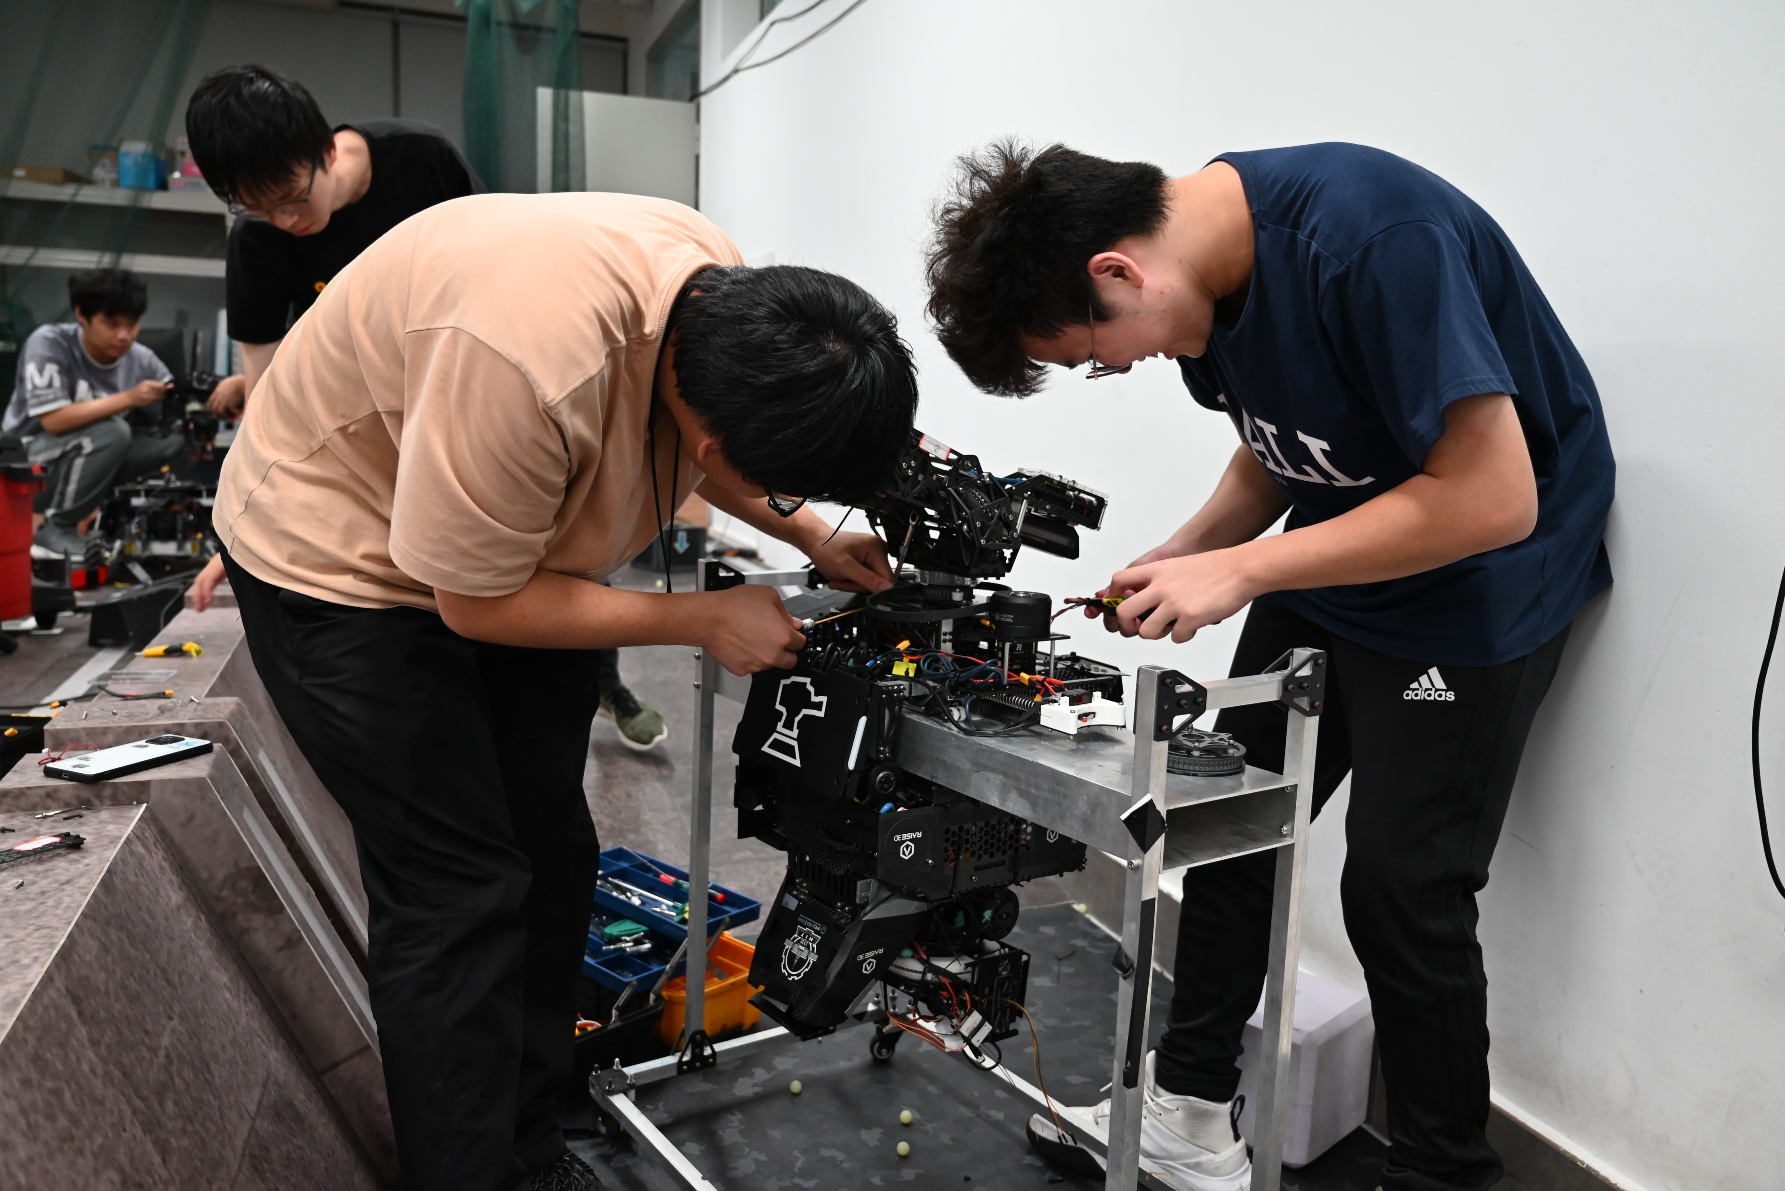
、Robomaster哨兵机器人-机械
来到南工骁鹰一年，作为新人我学到了很多很多，同时收获的也是大家向着同一个目标进发的机器人比赛专属快乐。
做机器人，真的很酷！

Slide 13
谢谢

